Slide 1
Основы web-разработки
Лекция 5. Golang
Курс читают:
Шульман В.Д. @ShtuzerVD
Пелевина Т.В. @anivelat
Шабанов В.В. @ZeroHug

Slide 2
План лекции
Go
01.10.2024

Slide 3
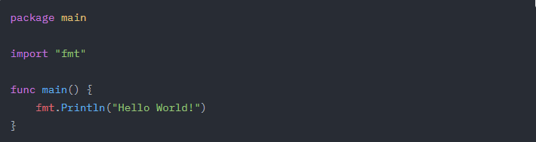
Hello world
01.10.2024

Slide 4
Hello world
01.10.2024

Slide 5
Переменные
01.10.2024

Slide 6
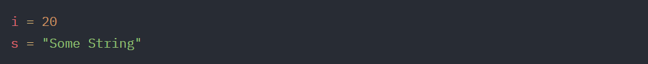
Переменные
01.10.2024

Slide 7
Переменные
01.10.2024

Slide 8
Переменные
01.10.2024

Slide 9
Переменные
01.10.2024

Slide 10
Переменные
01.10.2024

Slide 11
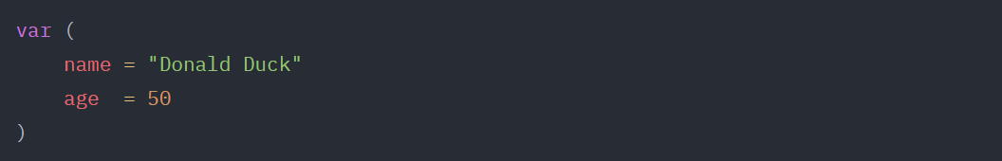
Переменные
01.10.2024

Slide 12
Константы
01.10.2024

Slide 13
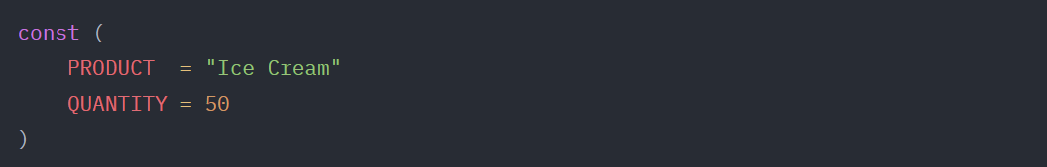
Константы
01.10.2024

Slide 14
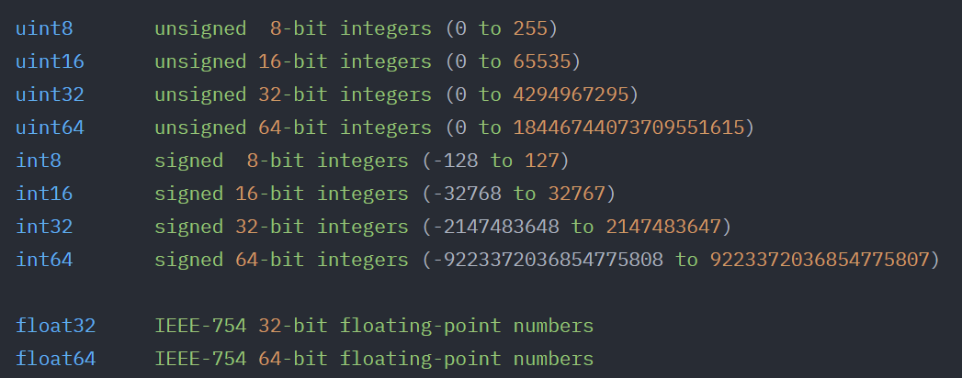
Типы данных
01.10.2024

Slide 15
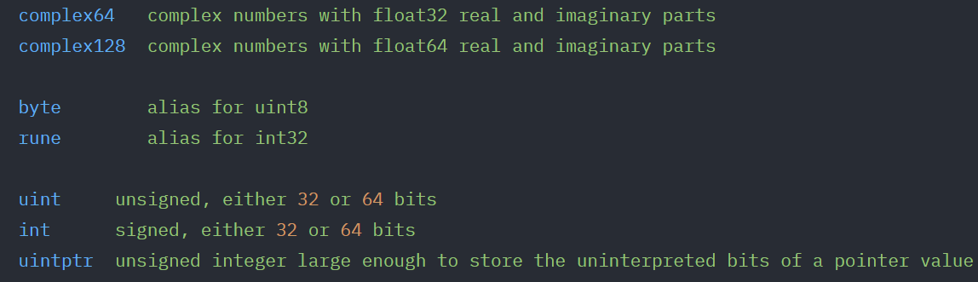
Типы данных
01.10.2024

Slide 16
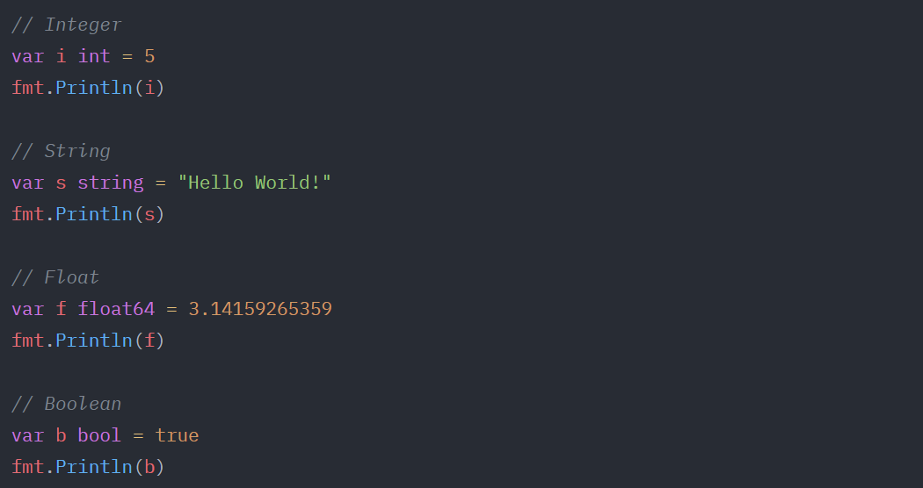
Типы данных
01.10.2024

Slide 17
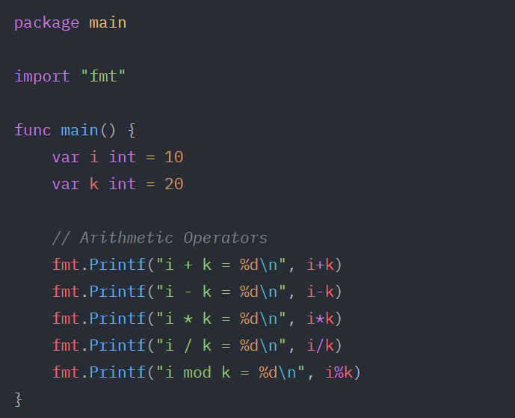
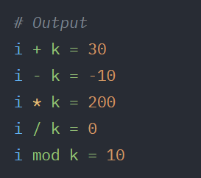
Арифметические операции
01.10.2024

Slide 18
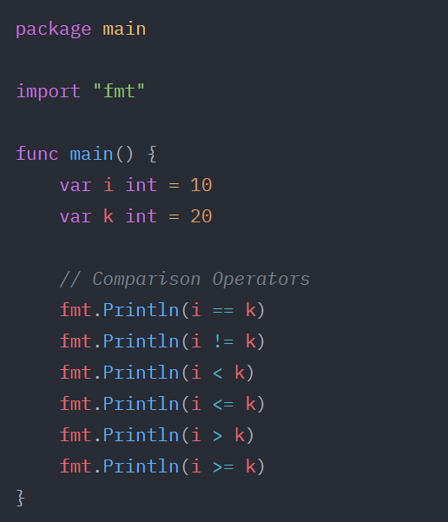
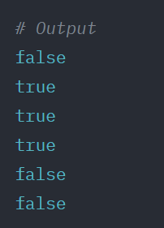
Операции сравнения
01.10.2024

Slide 19
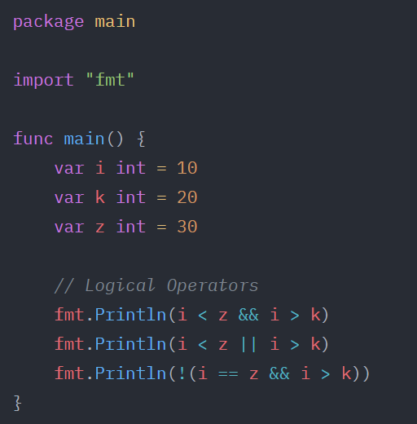
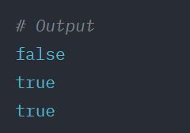
Операции сравнения
01.10.2024

Slide 20
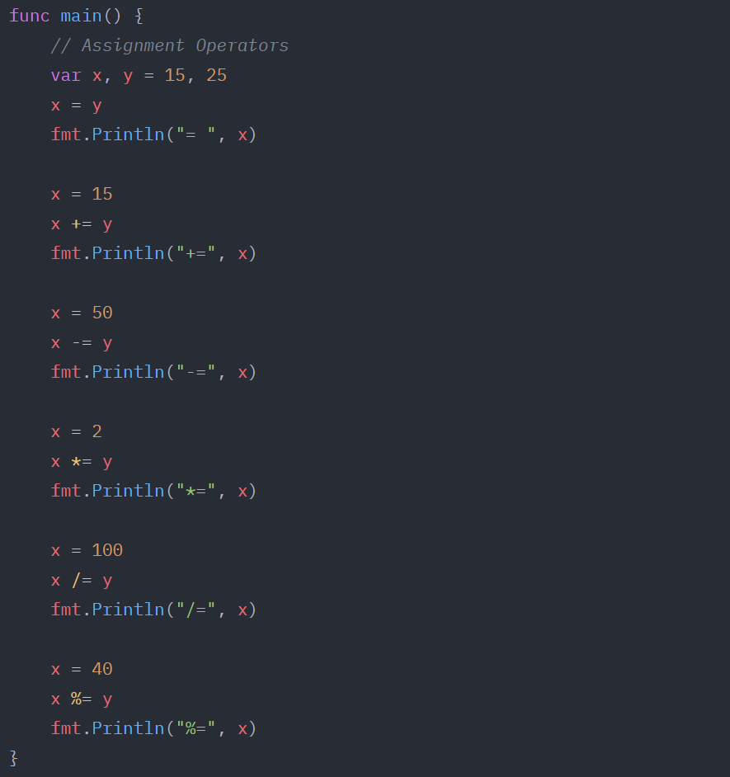
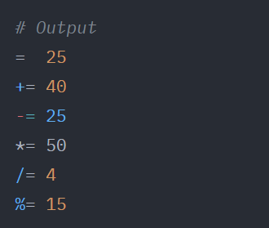
Пример математических операций
01.10.2024

Slide 21
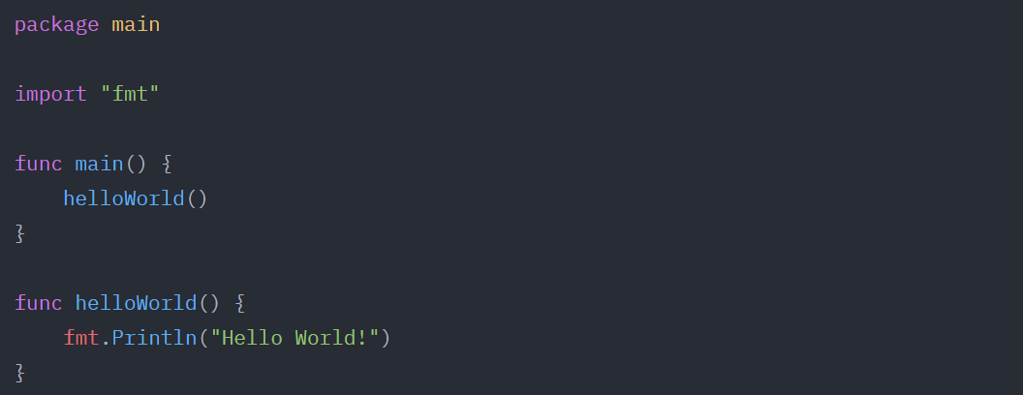
Функции
01.10.2024

Slide 22
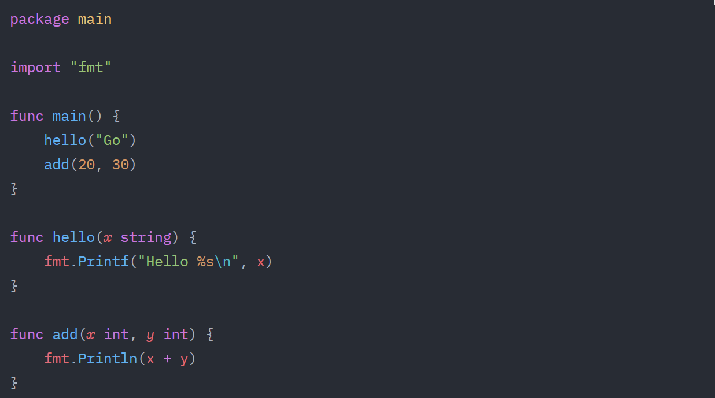
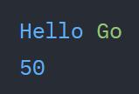
Функции
01.10.2024

Slide 23
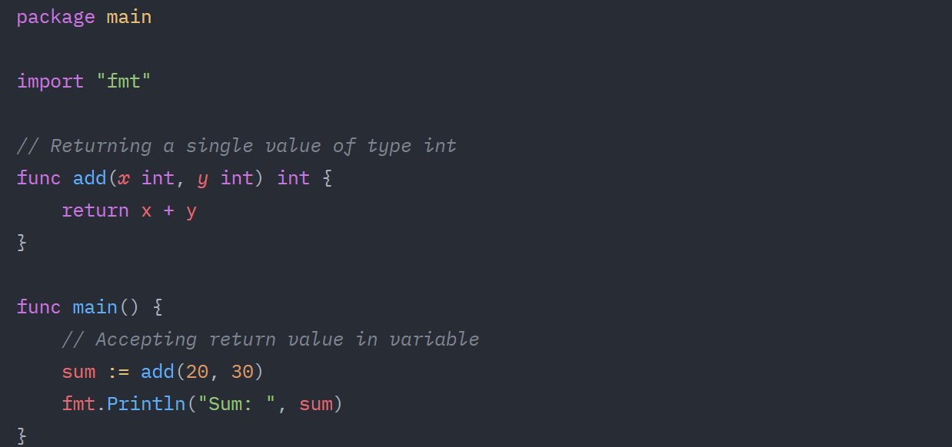
Функции
01.10.2024

Slide 24
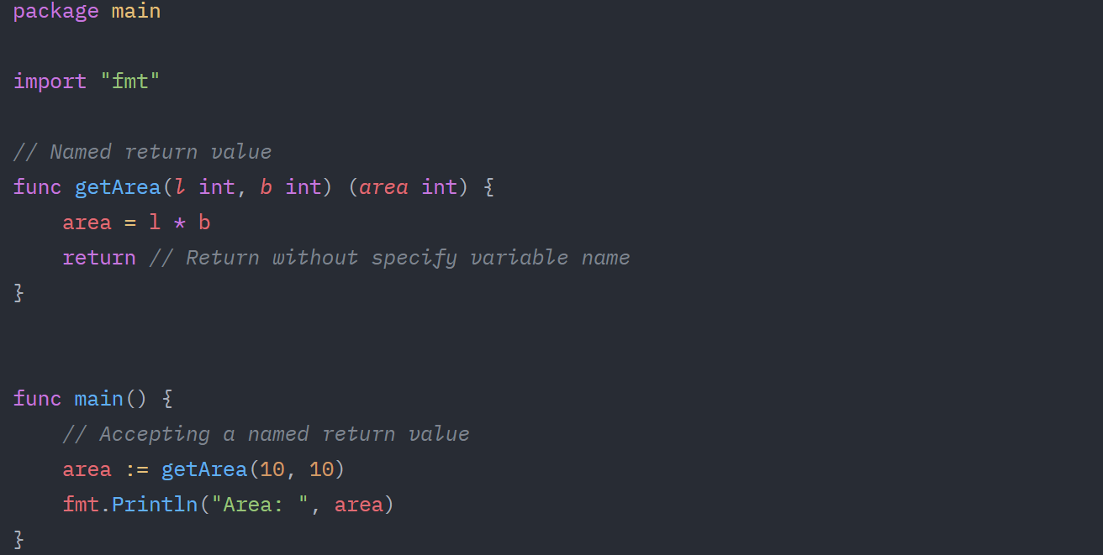
Функции
01.10.2024

Slide 25
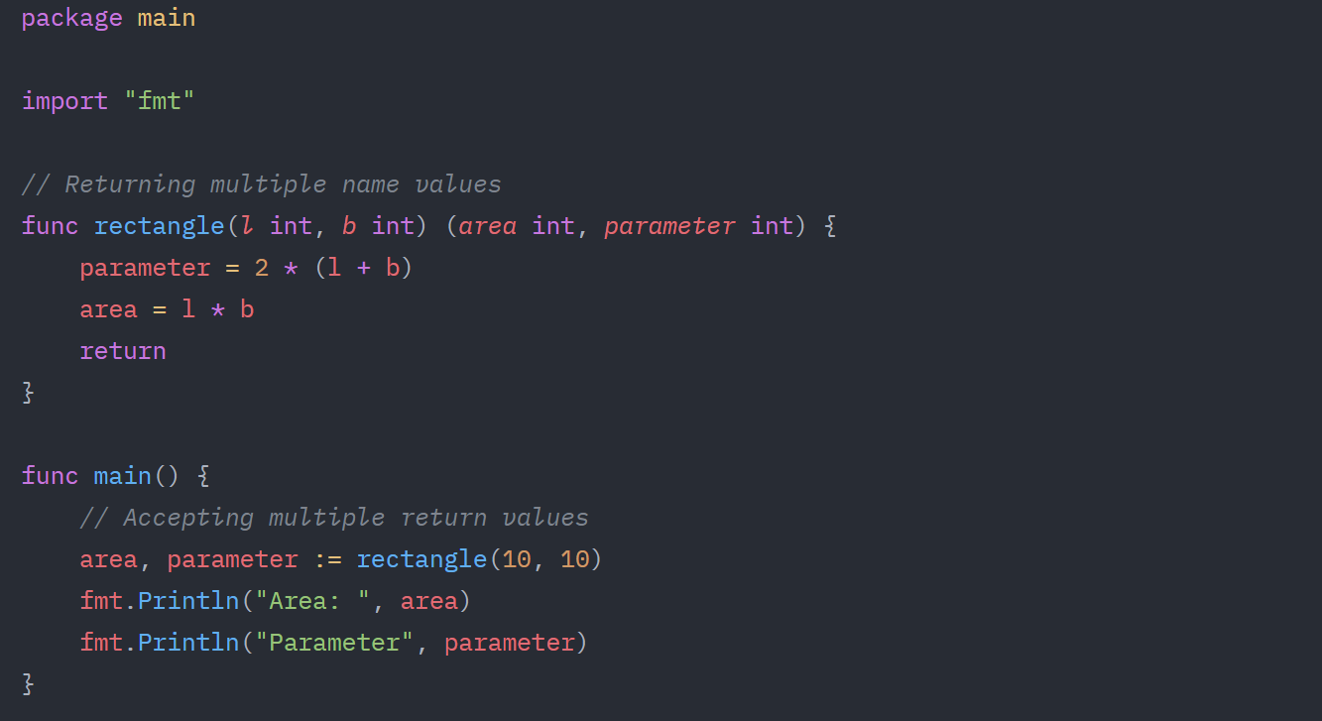
Функции
01.10.2024

Slide 26
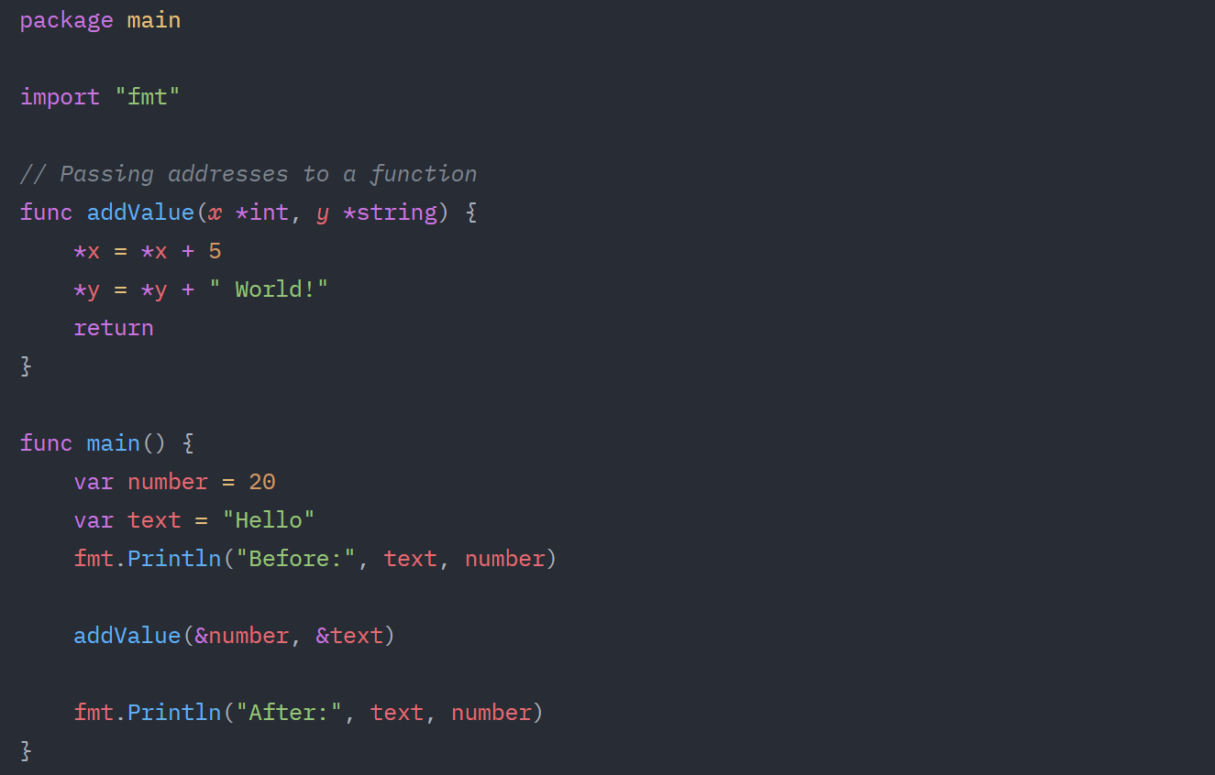
Функции. Указатель
01.10.2024

Slide 27
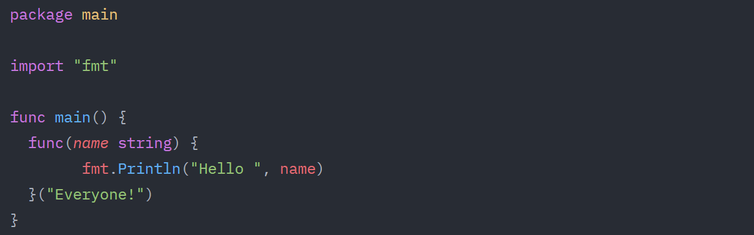
Функции
01.10.2024

Slide 28
Функции
01.10.2024

Slide 29
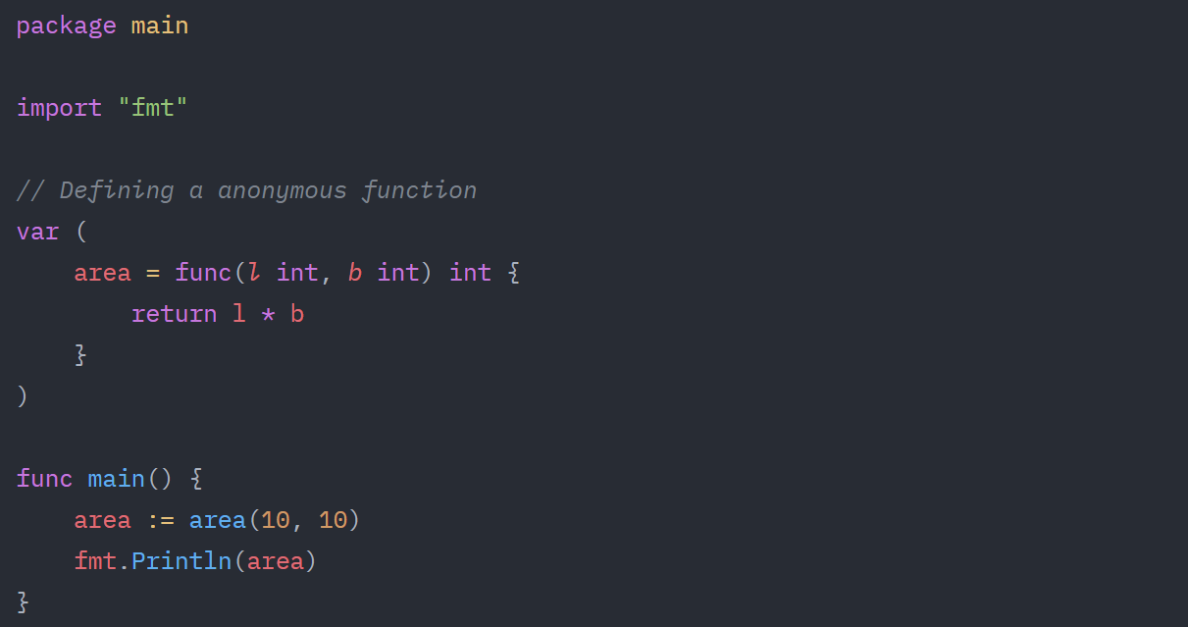
Функции
01.10.2024

Slide 30
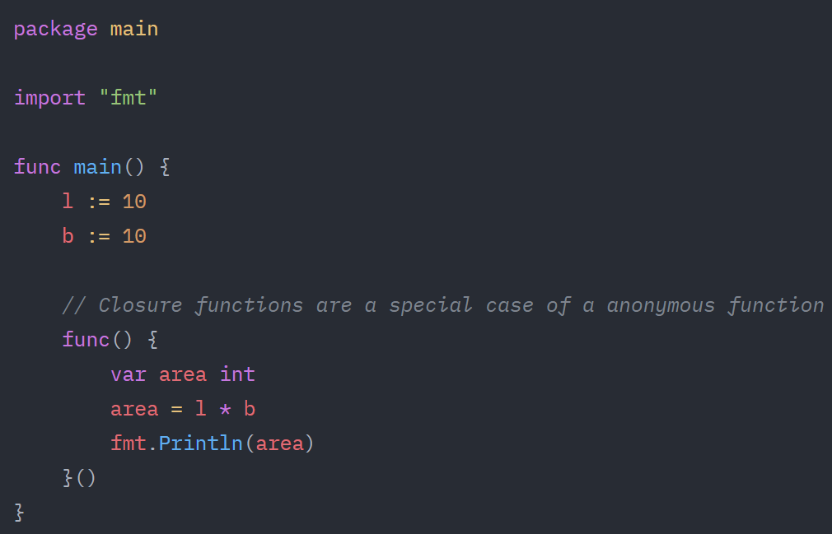
Функции
01.10.2024

Slide 31
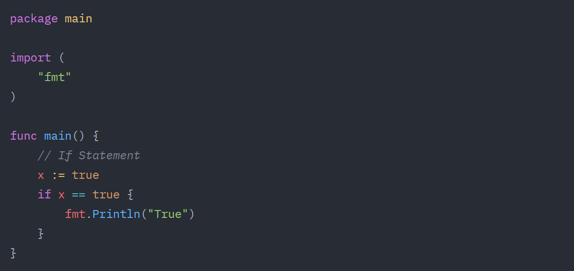
Конструкции ветвления
01.10.2024

Slide 32
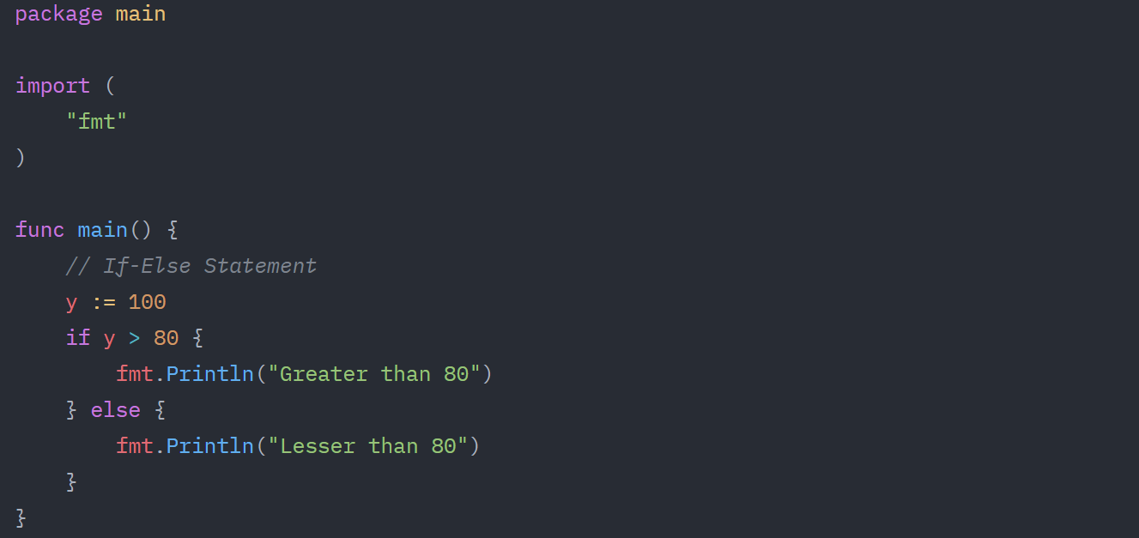
Конструкции ветвления
01.10.2024

Slide 33
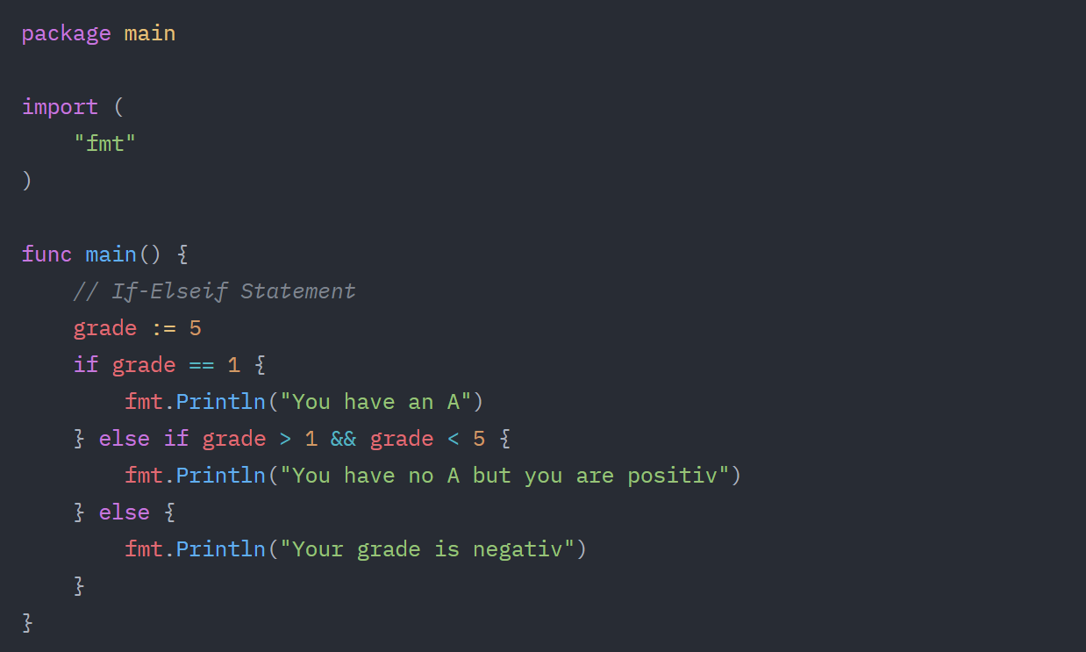
Конструкции ветвления
01.10.2024

Slide 34
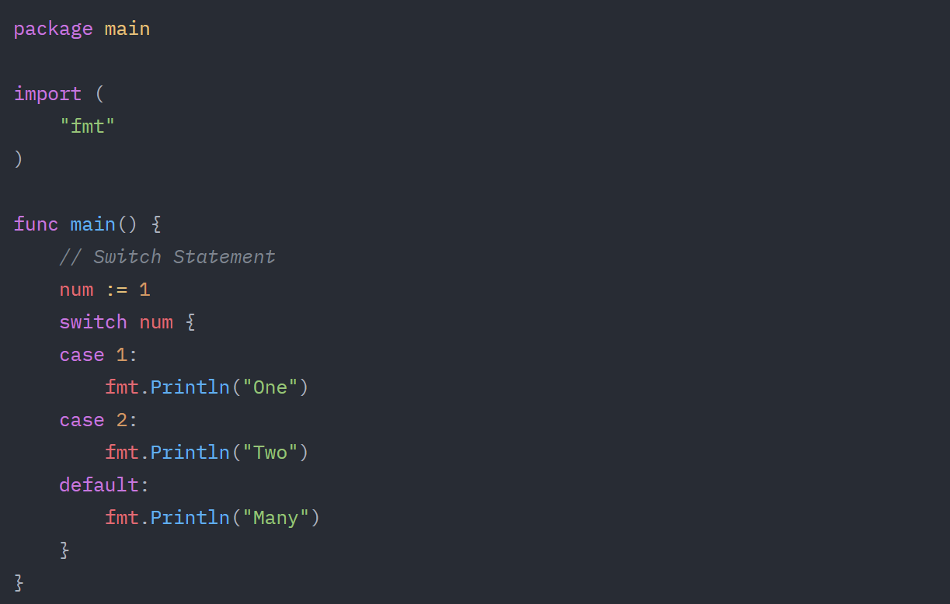
Конструкции ветвления
01.10.2024

Slide 35
Конструкции ветвления
01.10.2024

Slide 36
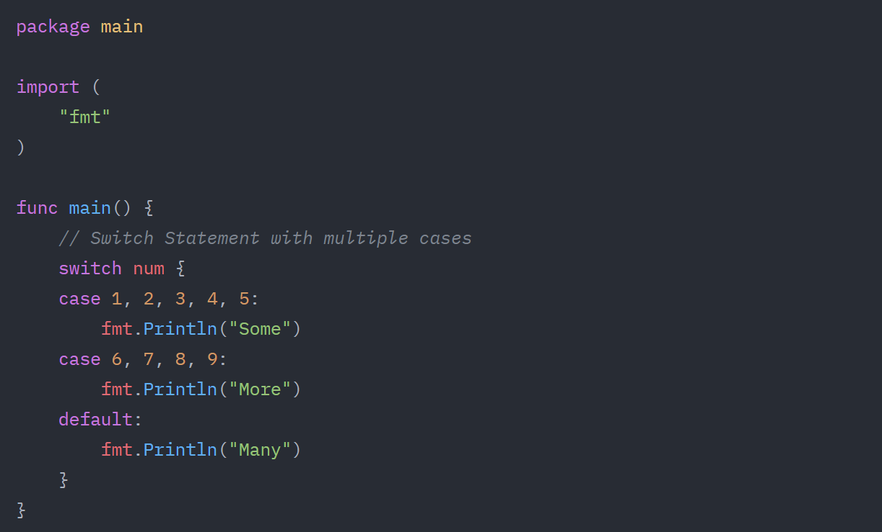
Конструкции ветвления
01.10.2024

Slide 37
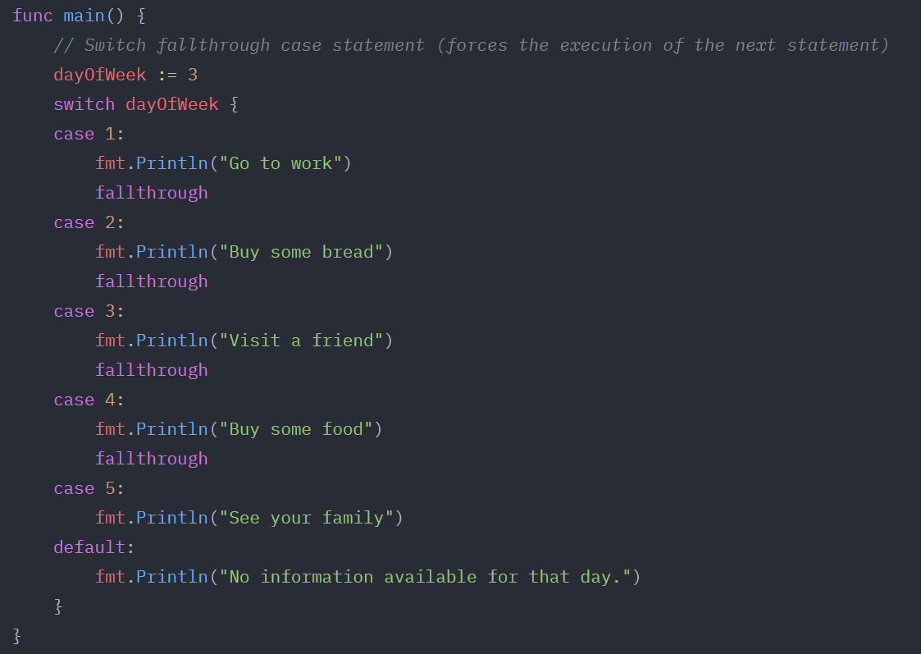
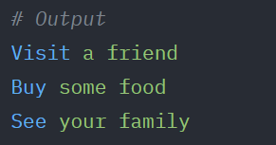
Конструкции ветвления
01.10.2024

Slide 38
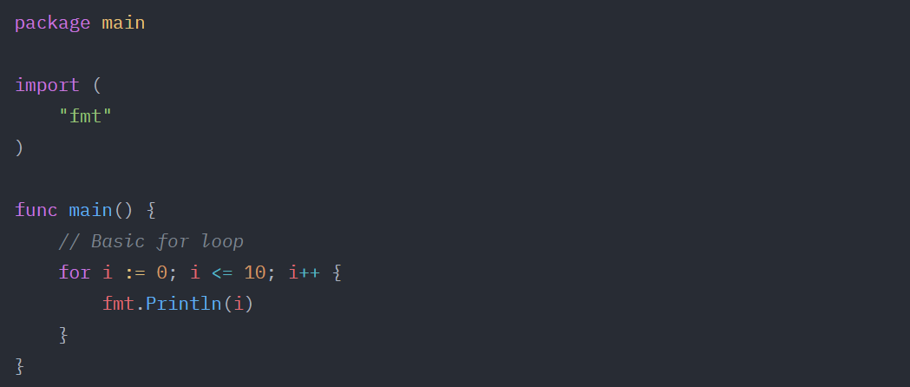
Циклы
01.10.2024

Slide 39
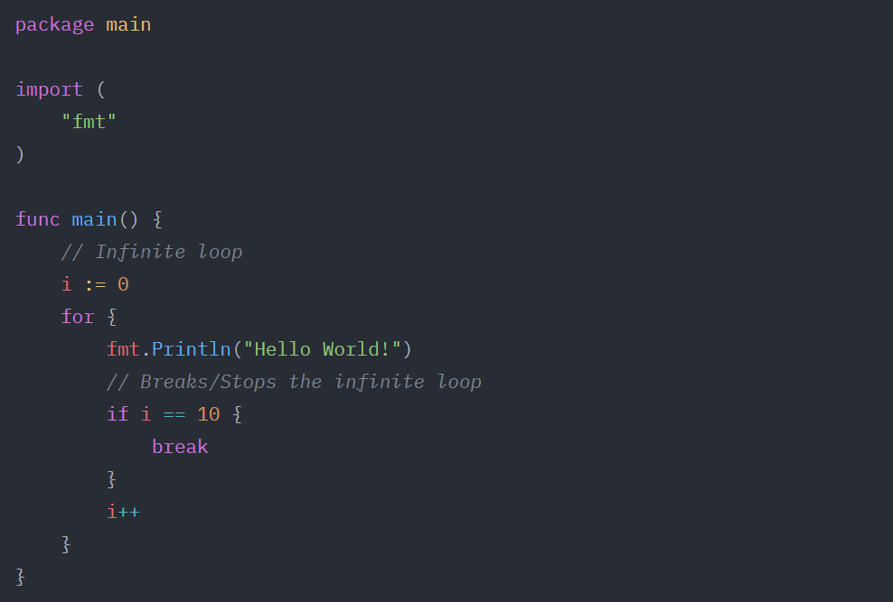
Циклы
01.10.2024

Slide 40
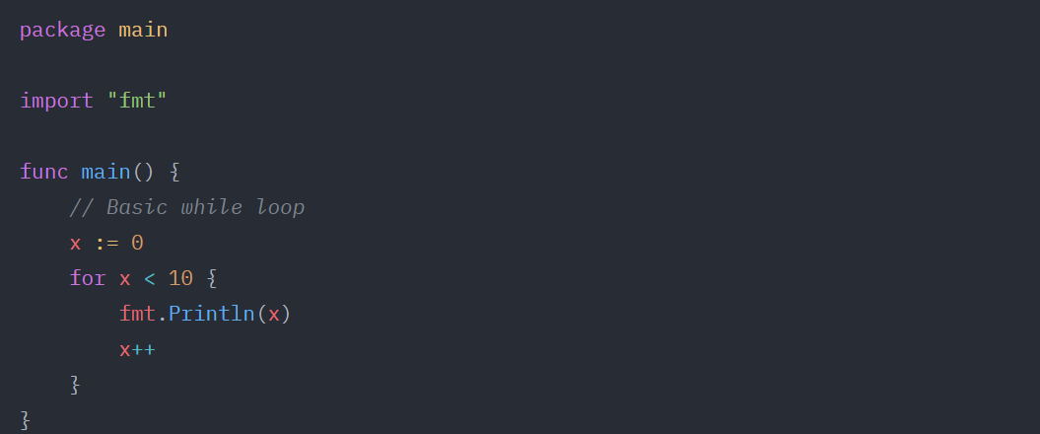
Циклы
01.10.2024

Slide 41
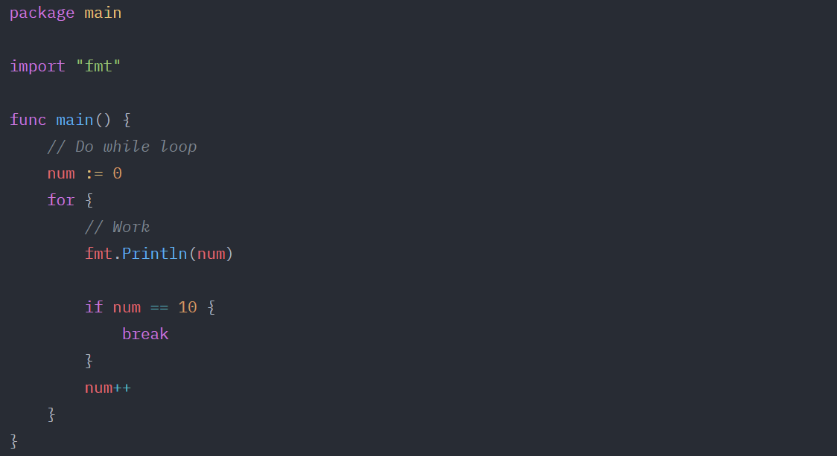
Циклы
01.10.2024

Slide 42
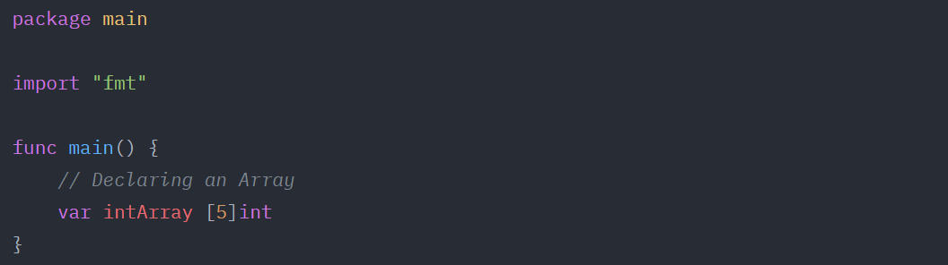
Массивы
01.10.2024

Slide 43
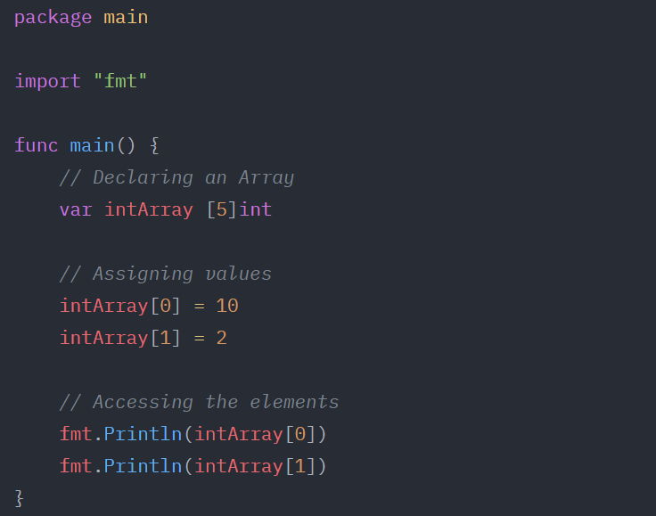
Массивы
01.10.2024

Slide 44
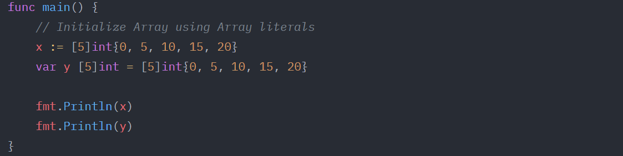

Массивы
01.10.2024

Slide 45
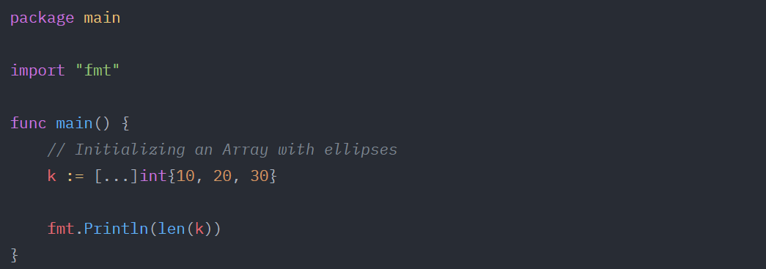
Массивы
01.10.2024

Slide 46
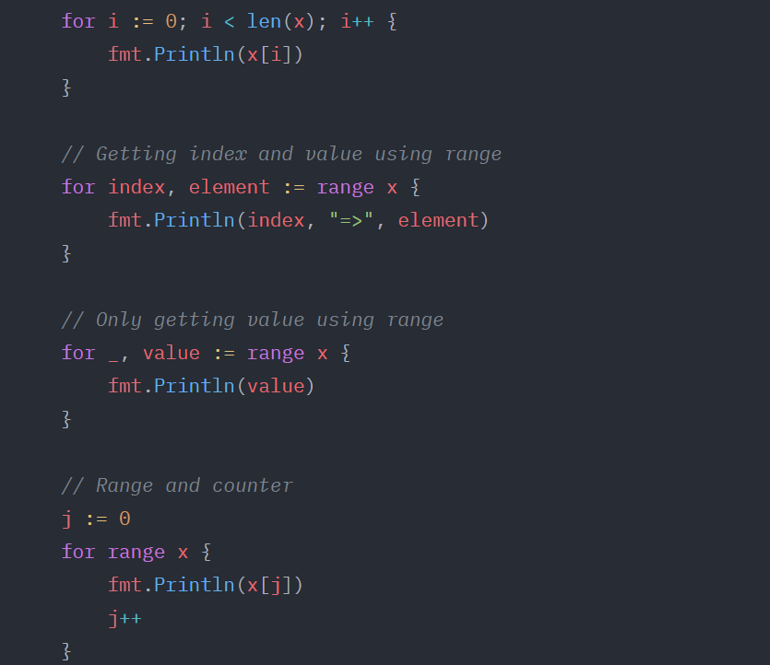
Массивы
01.10.2024

Slide 47
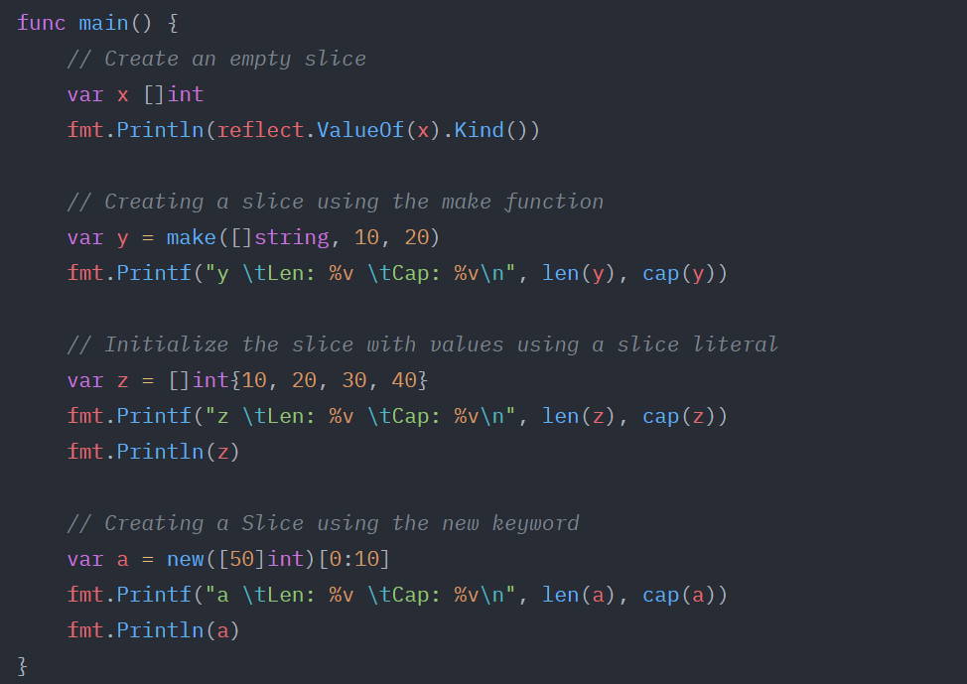
Срезы (слайсы)
01.10.2024

Slide 48
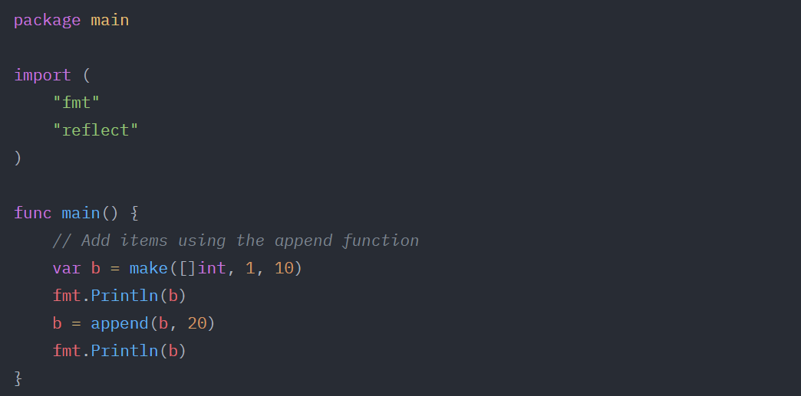
Срезы (слайсы)
01.10.2024

Slide 49
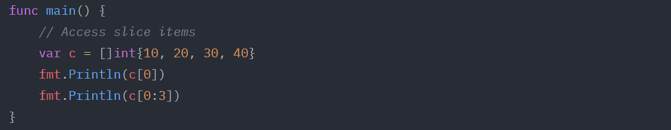
Срезы (слайсы)
01.10.2024

Slide 50
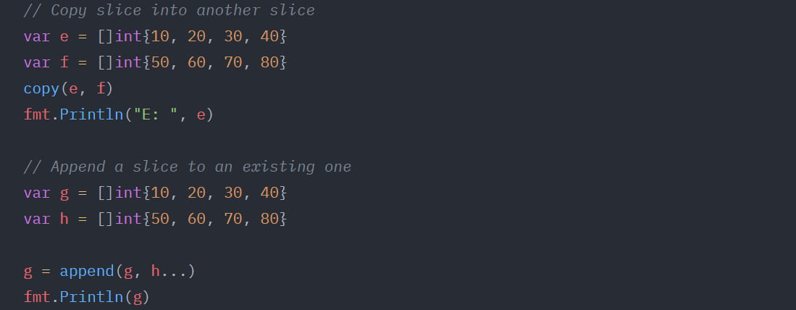
Срезы (слайсы)
01.10.2024

Slide 51
Срезы (слайсы)
01.10.2024

Slide 52
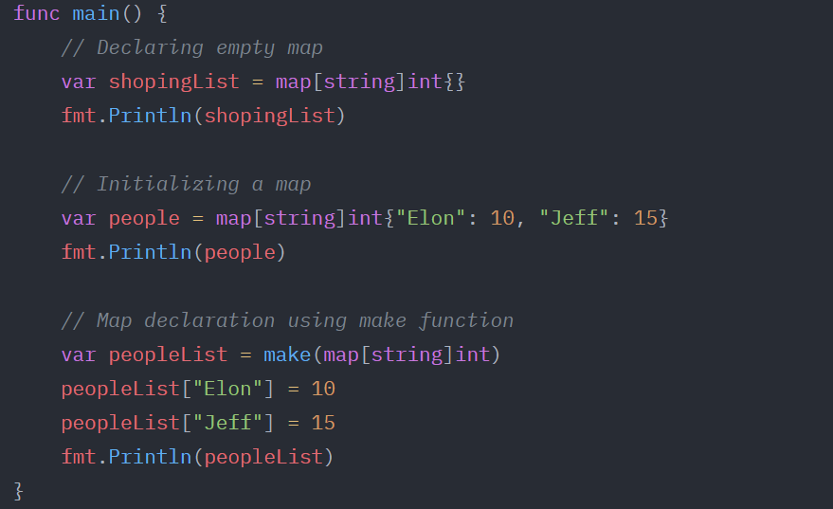
МАПА
01.10.2024

Slide 53
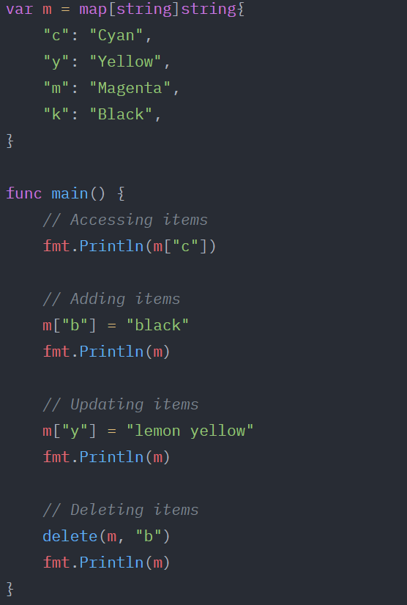
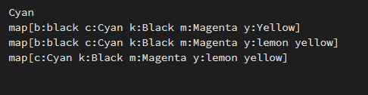
МАПА
01.10.2024

Slide 54
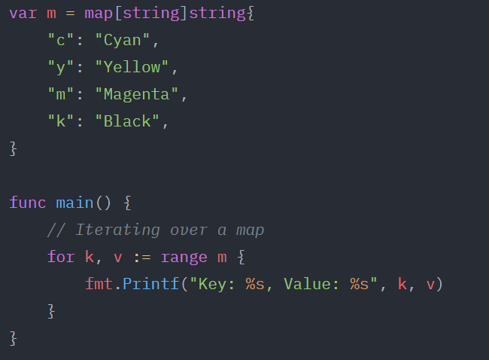
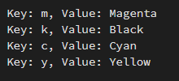
МАПА
01.10.2024

Slide 55

МАПА
01.10.2024

Slide 56

Структуры
01.10.2024

Slide 57

Структуры
01.10.2024

Slide 58


Структуры
01.10.2024

Slide 59

Структуры. Методы
01.10.2024

Slide 60

Структуры. Методы
01.10.2024

Slide 61

интерфейсы
01.10.2024

Slide 62
интерфейсы
01.10.2024

Slide 63
интерфейсы
01.10.2024

Slide 64

интерфейсы
01.10.2024

Slide 65

интерфейсы
01.10.2024

Slide 66
Источники
An Introduction to Golang https://gabrieltanner.org/blog/an-introduction-to-golang/
01.10.2024

Slide 67
Спасибо за внимание :3
01.10.2024

